Slide 1
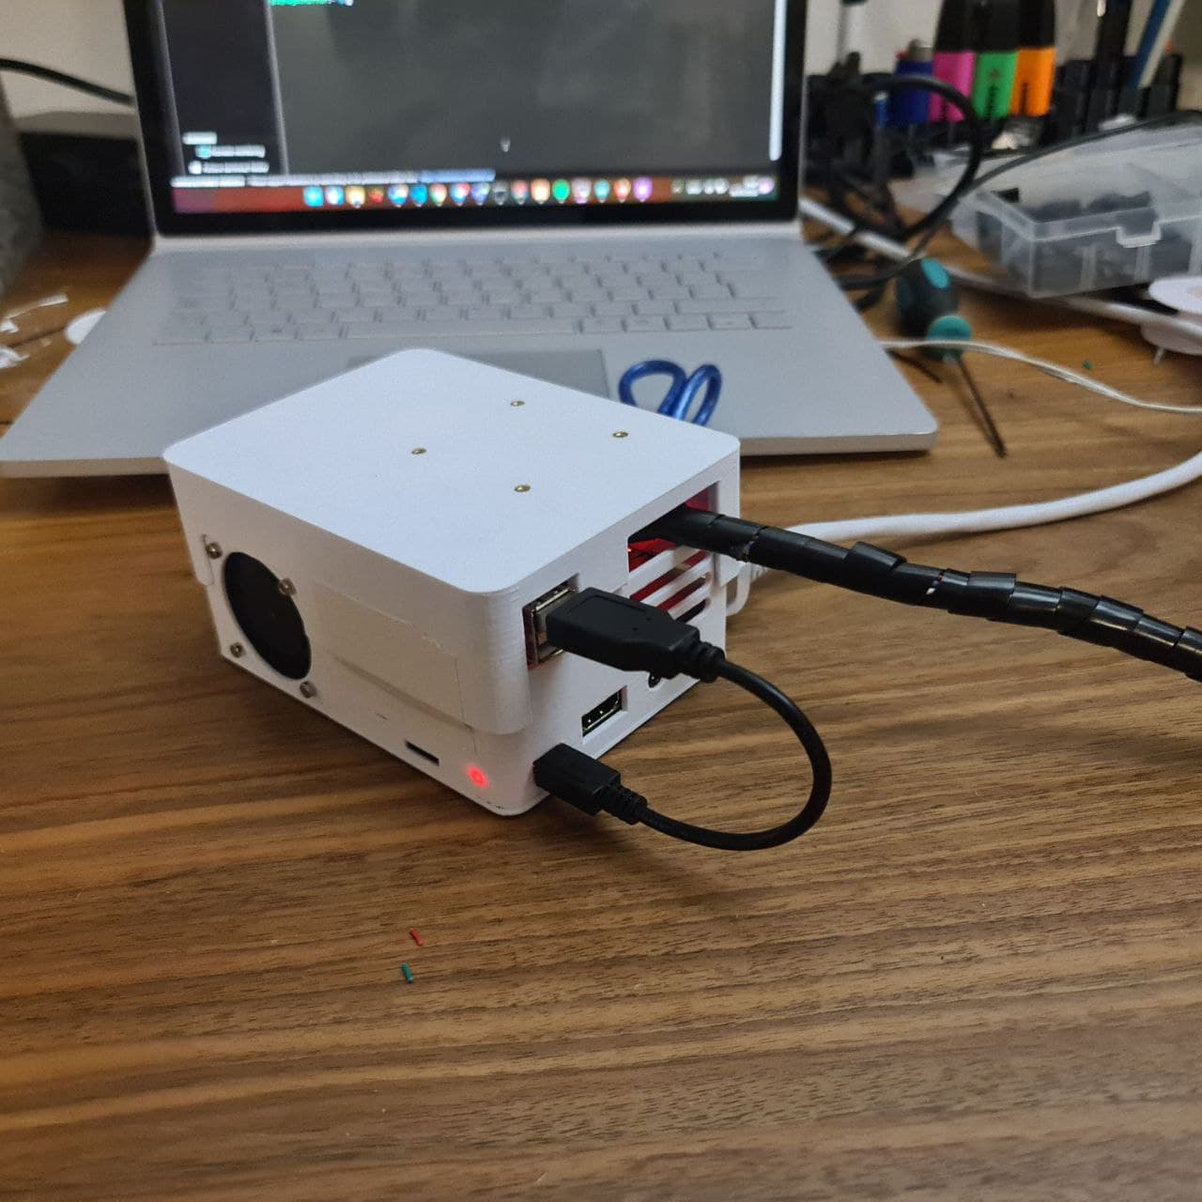
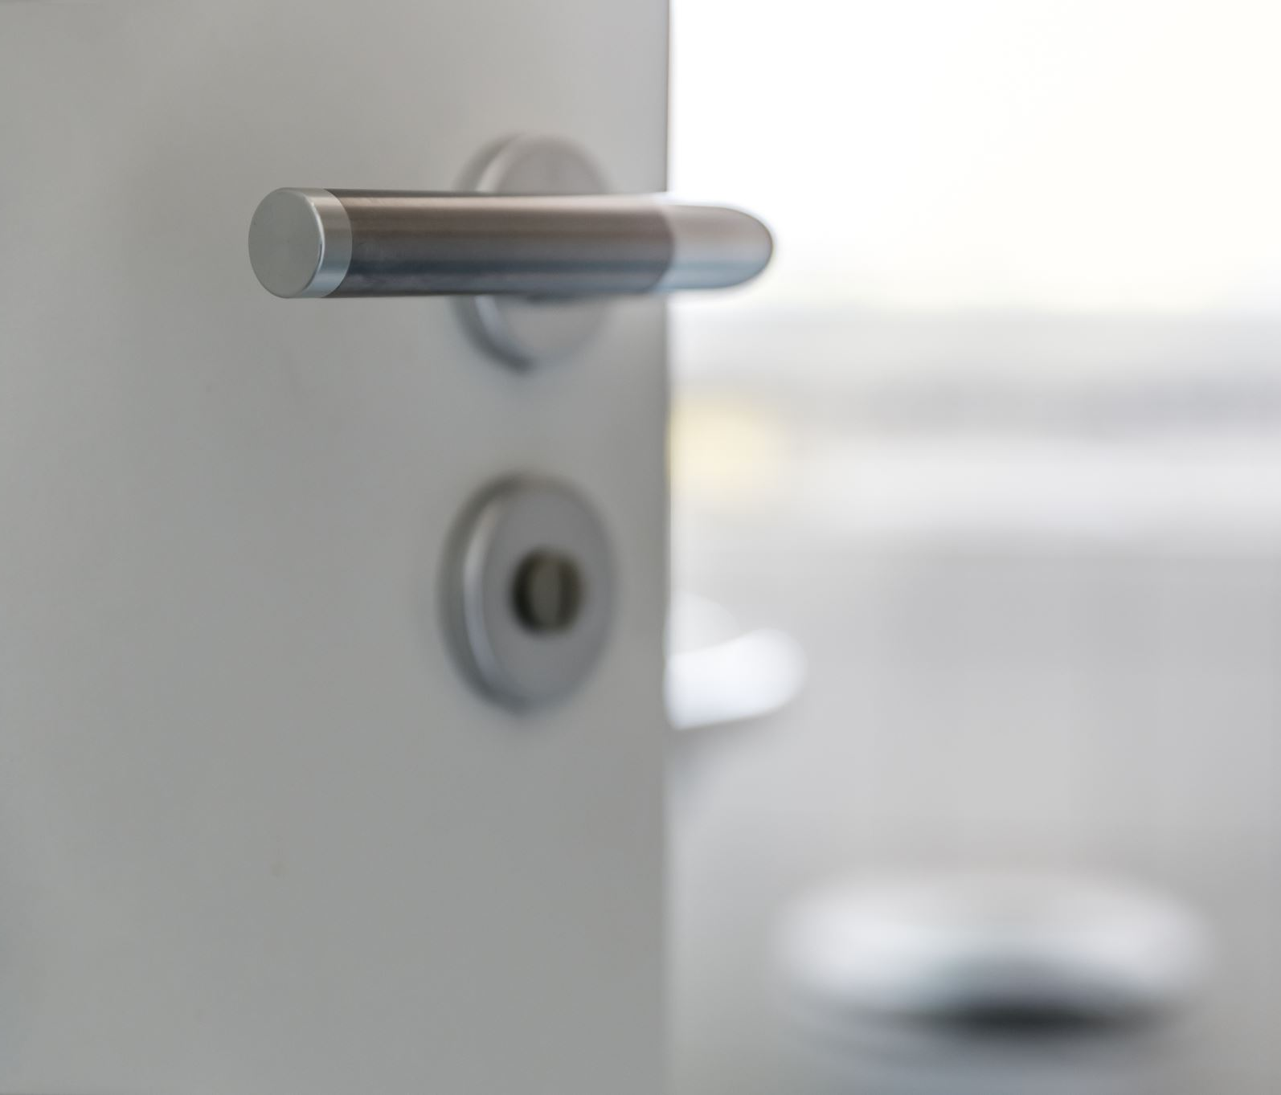
Remote Door Control
Sebastian Fernandez
Christian Wernli

Slide 2
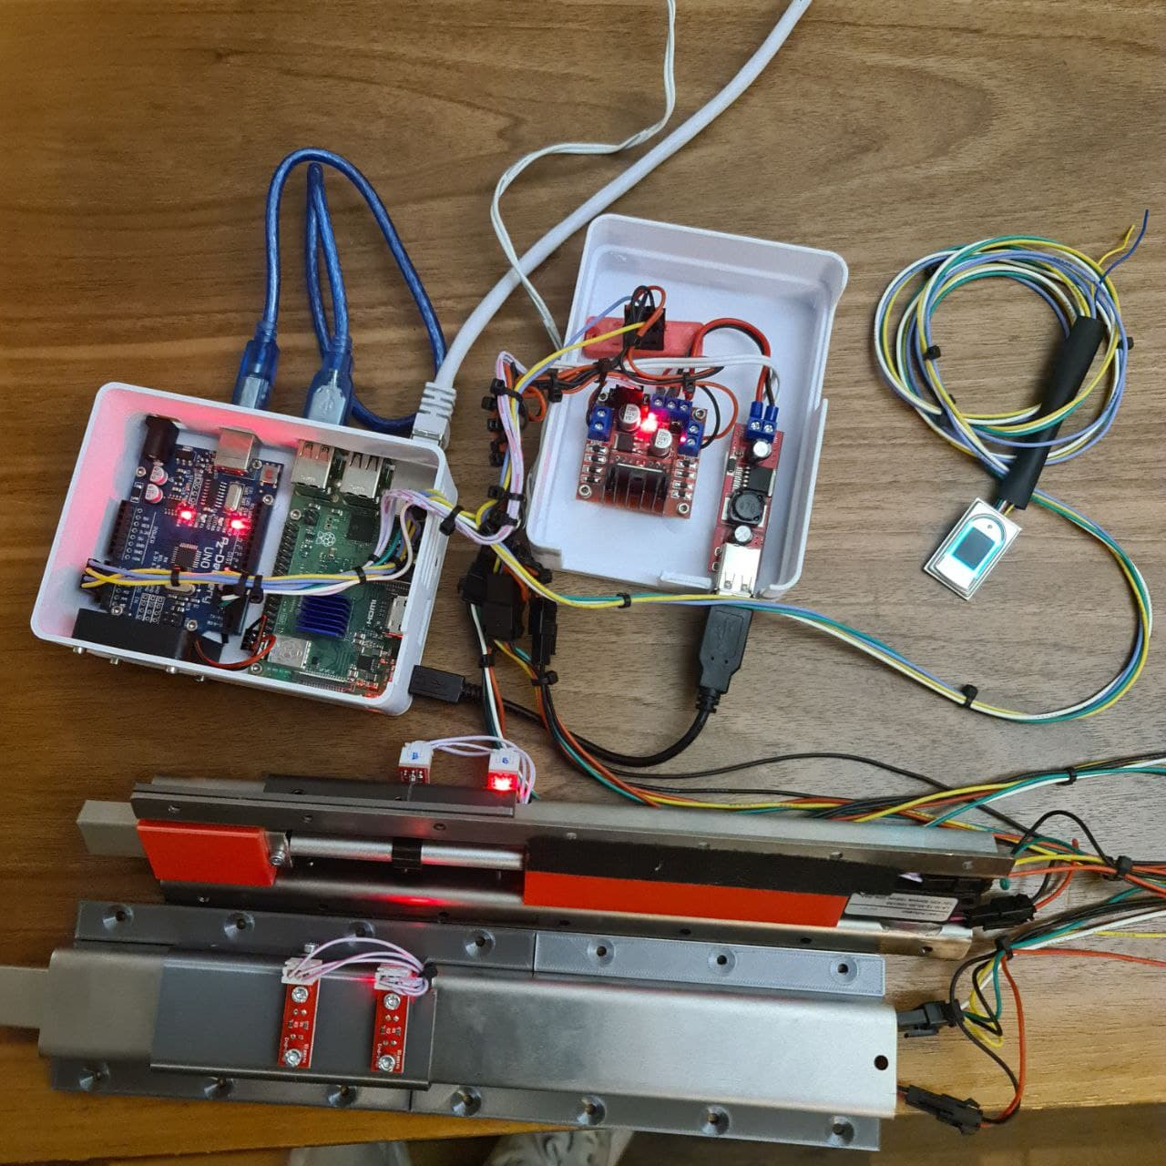
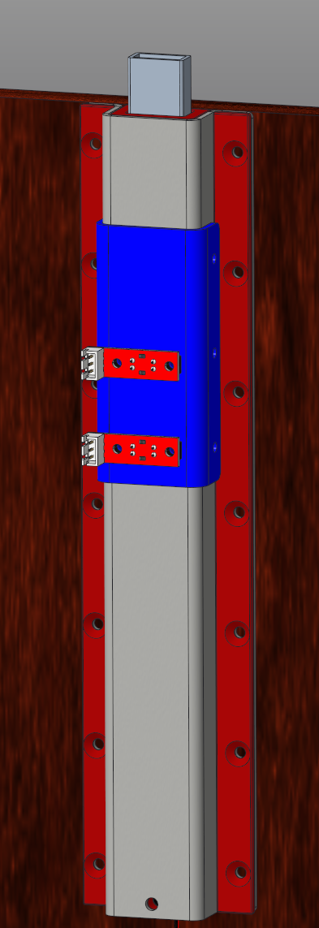
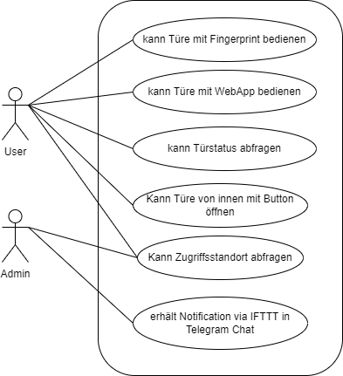
Use Case
Notes:
Remote steuerbares Türschloss
Abgesicherte Zero-trust Networking Lösung (265bit end to end verschlüsselt)
Linear angetriebener Motor über Arduino gesteuert (fungiert als Türbolzen)
Webapp zum öffnen und schliessen der Türen
Fingerprintsensor um das Türschloss Vorort zu bedienen
Status und Access Location wird geloggt und angezeigt
Türschloss selber gebaut mit Komponenten aus 3D Drucker

Slide 3
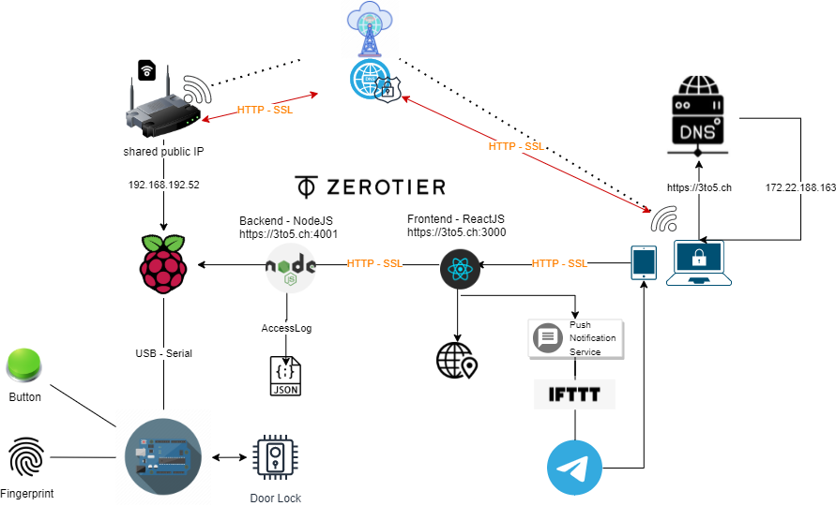
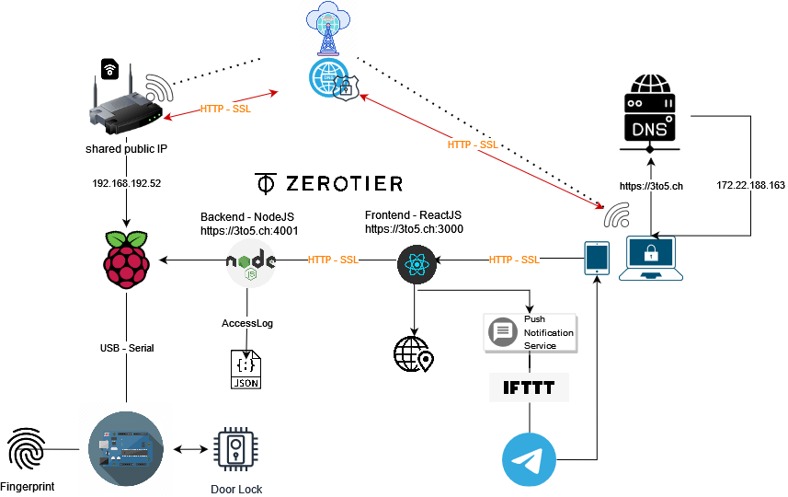
Reference Model

Slide 4
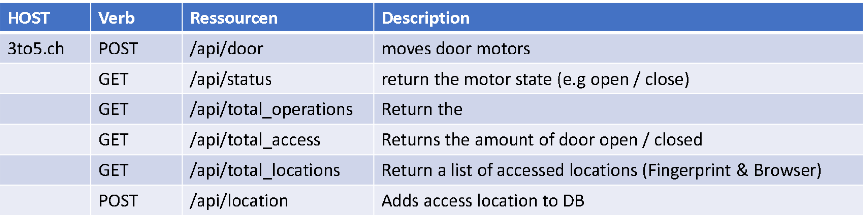
Interface Docs
https://3to5.ch:4001/api/docs (only over VPN)
Backend API
Serial USB
(npm packagename: @serialport, portName:/dev/ttyUSB0, baudRate:9600, dataBits:8, stopBits:1)

Slide 5
Issues und Herausforderungen
Wie kann die Lösung abgesichert werden
ZerotrustVPN, DoorControl nur möglich wenn GPS aktiviert ist
SSL für alle Endpunkte
Türstatus (Bolzenstatus) sync
Endstops (optisch)
Alles verkabeln
Let’s encrypt SSL-Zertifikate für privaten IP-range (e.g. Zerotrust VPN)

Slide 6
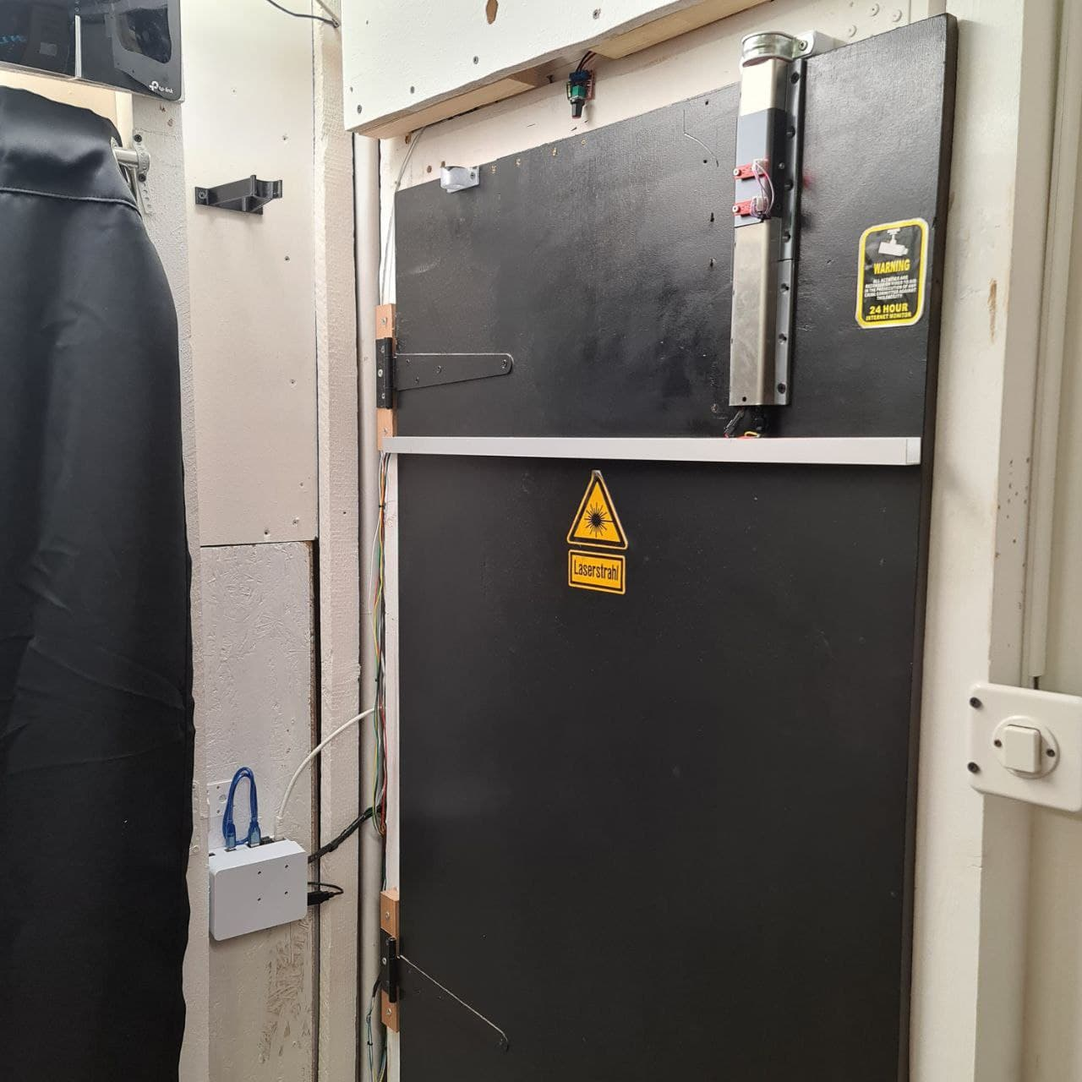
Demo
https://www.youtube.com/watch?v=CA1w-btZJAM
https://youtu.be/5wwKeLx9Ajc

